Slide 1


Slide 2


Slide 3

01. Как образно называют Кабанский район?
А. Дверь на Восток
В. Ворота Забайкалья
Б. Ворота Бурятии
Г. Ключ от Прибайкалья

Slide 4
02. Сколько городов в Кабанском районе?
А. Один
В. Два
Б. Три
Г. Четыре

Slide 5
03. Сколько человек проживает в Кабанском районе?
А. 50 тысяч
В. 70 тысяч
Б. 100 тысяч
Г. 120 тысяч

Slide 6
04. Какое из сёл исчезло с карт Кабанского района в результате катастрофы?
А. Романово
В. Каргино
Б. Мурзино
Г. Пашино

Slide 7
05. Через какой населённый пункт не проезжал русский писатель А.П.Чехов?
А. Клюевка
В. Боярск
Б. Байкало-Кудара
Г. Мысовая

Slide 8
06. Какой заповедник находится на территории Кабанского района?
А. Баргузинский заповедник
В. Байкальский заповедник
Б. Джергинский заповедник
Г. Забайкальский национальный парк

Slide 9
07. В каком году был образован Кабанский район?
А. 1927
В. 1930
Б. 1884
Г. 1901

Slide 10
08. Как называется федеральная автомобильная трасса, проходящая по территории Кабанского района?
А. Сибирь
В. Восток
Б. Байкал
Г. Прибайкалье

Slide 11
09. Лётчик из семьи железнодорожников Кабанского района, Герой Советского Союза, погиб при выполнении боевого задания
А. Быстрых Б.С.
В. Истомин В.И.
Б. Никонов П.Ф.
Г. Котов И.М.

Slide 12
10. Какой русский царь был проездом в с.Кабанск?
А. Николай II
В. Пётр I
Б. Иван Грозный
Г. Павел I

Slide 13
Правильные ответы:
1 - В
2 - А
3 - А
4 - Г
5 - Б
6 - В
7 - А
8 - Б
9 - А
10 - А

Slide 14


Slide 15

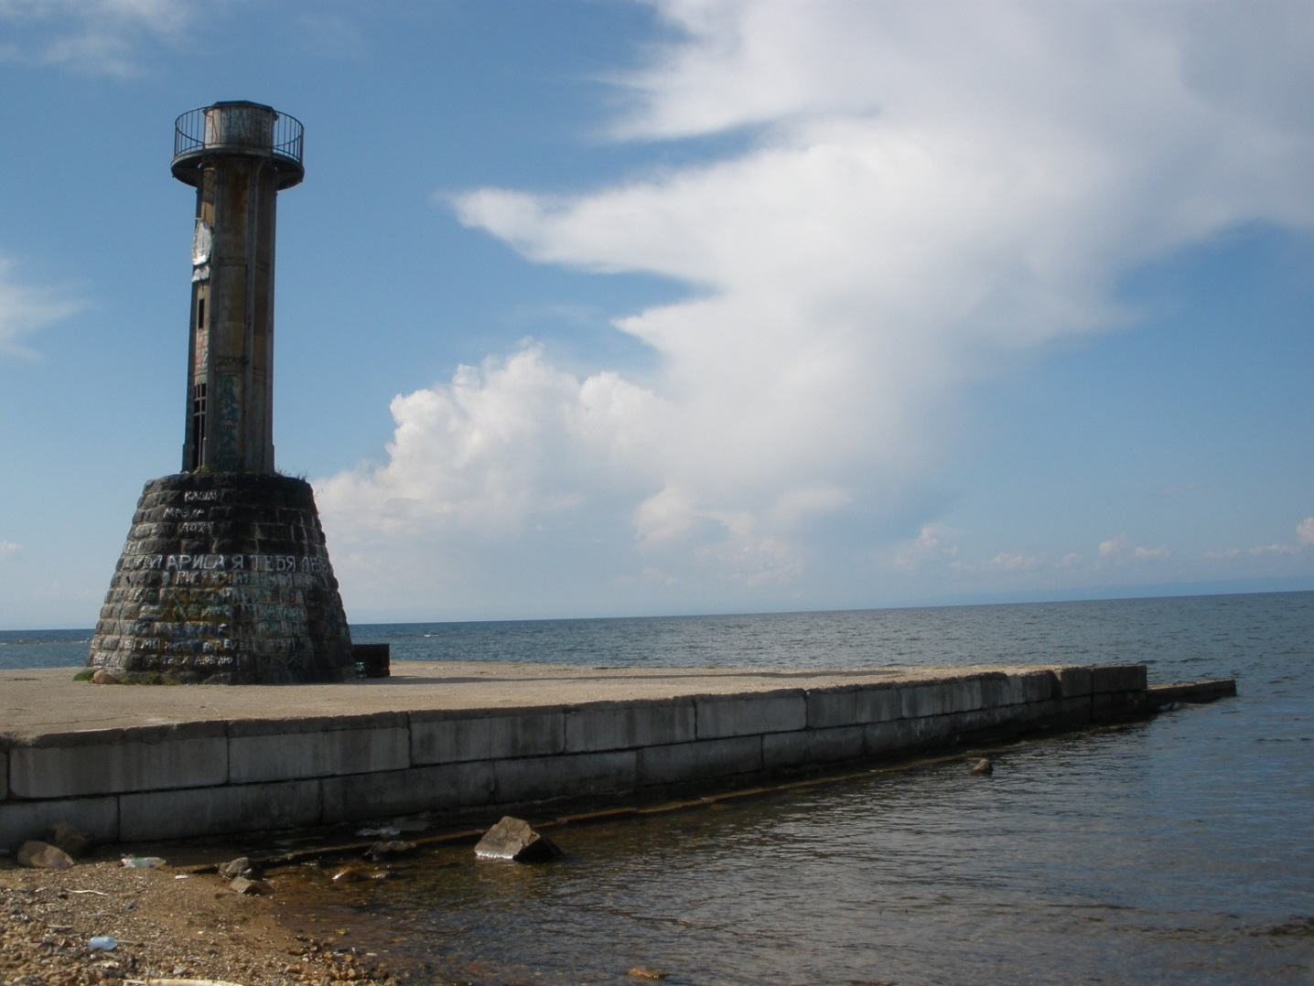
  1. Где находится этот памятник архитектуры?

Slide 16
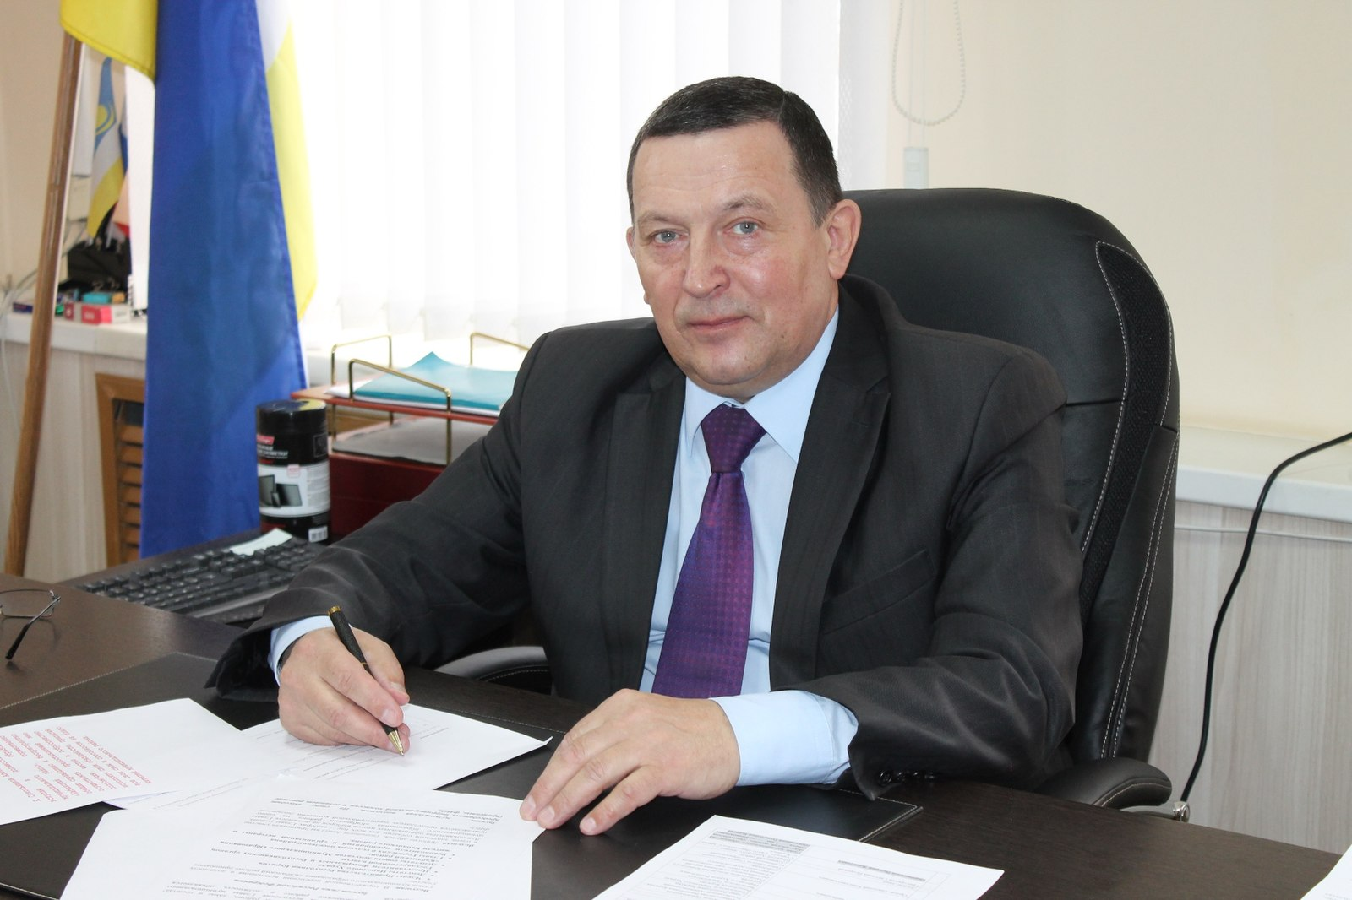
2. Как зовут главу Кабанского района?

Slide 17
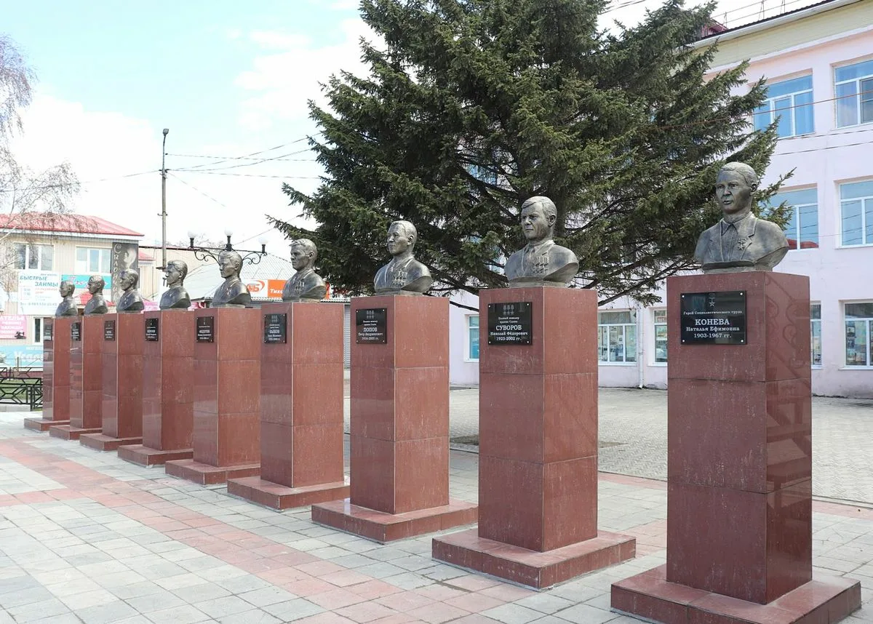
3. Кому установлены бюсты на Аллее героев в с.Кабанск (регалии)?

Slide 18
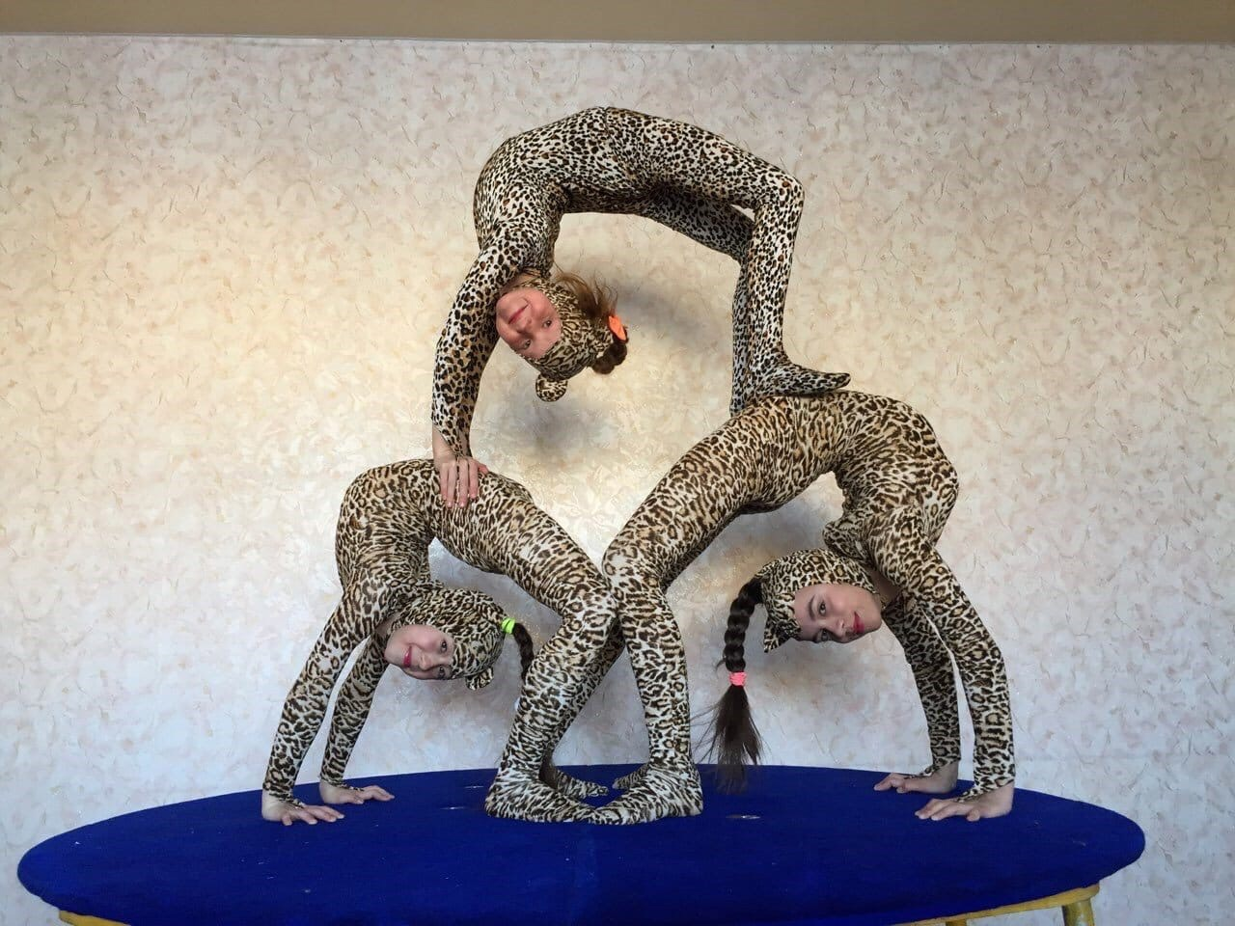
4. Этот коллектив принял участие во множестве конкурсов, в том числе в программе телевизионного конкурса «Утренняя звезда», выступал в Италии, Германии, Португалии, Швейцарии, Франции, Норвегии, Китае.
Назовите коллектив.

Slide 19
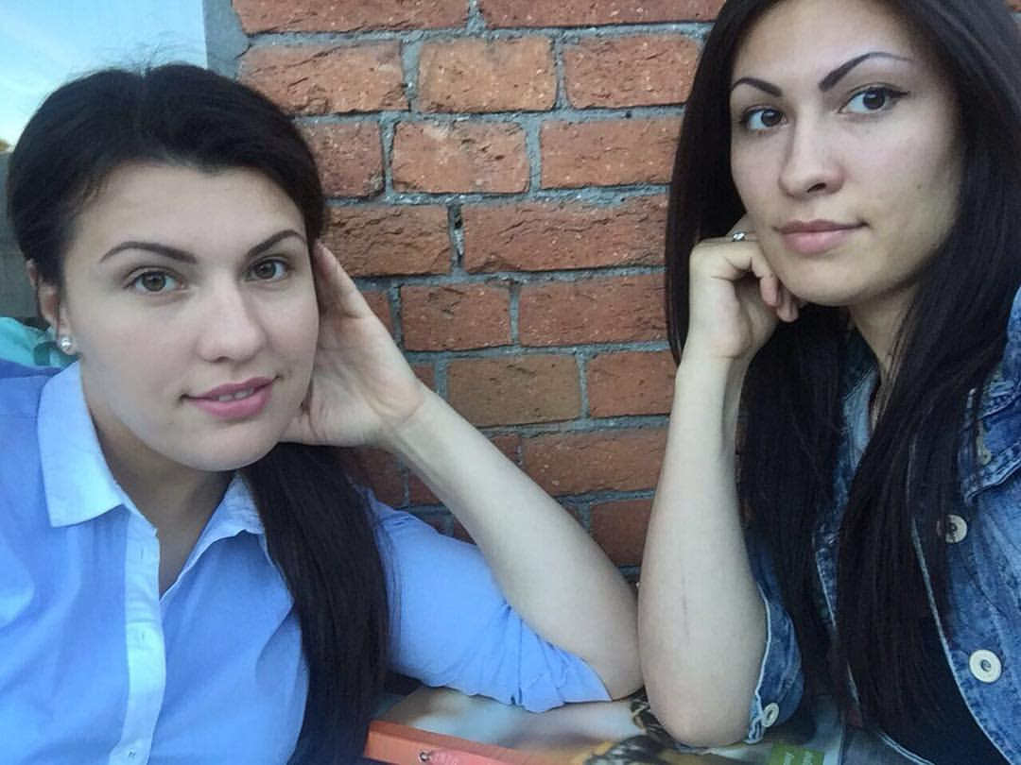
5. Две эти прекрасные девушки неоднократно становились победителями и призёрами всероссийских, европейских и мировых соревнований
по дзюдо и самбо,
как их зовут?

Slide 20
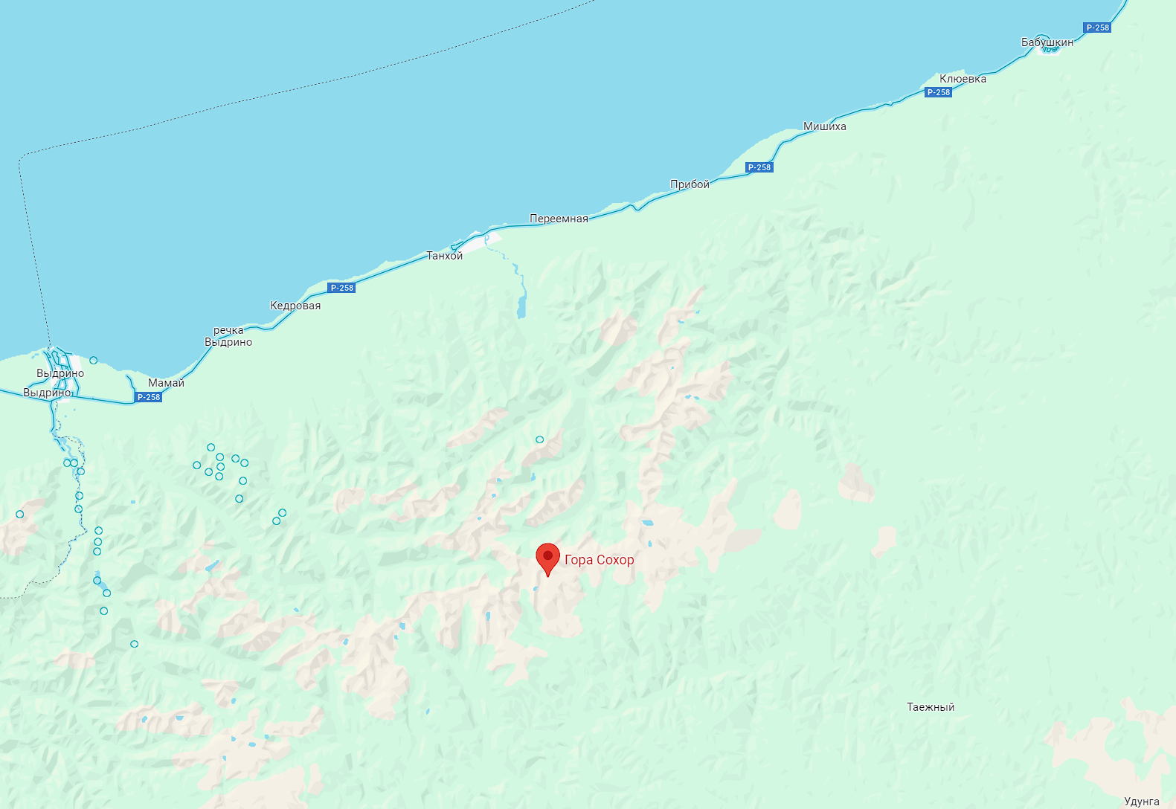
6. Самая высокая точка Кабанского района находится на высоте 2316.7 над уровнем моря, как она называется?

Slide 21
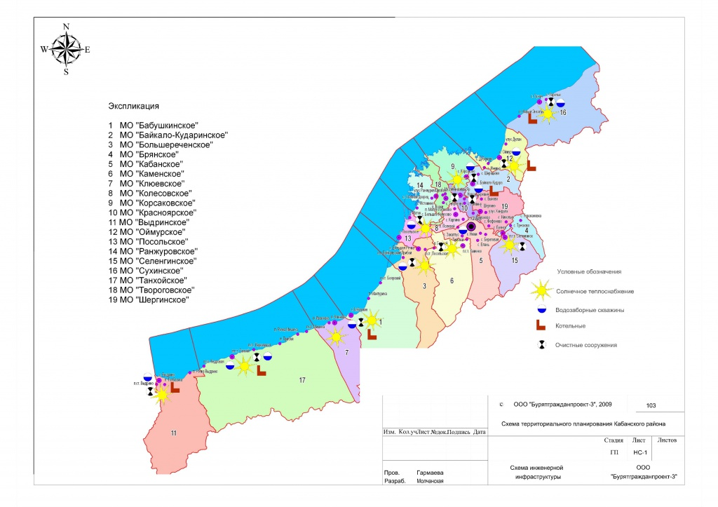
7. В каком поселении Кабанского района проживает больше всего человек? 13130 человек (по данным 2024г.)?

Slide 22
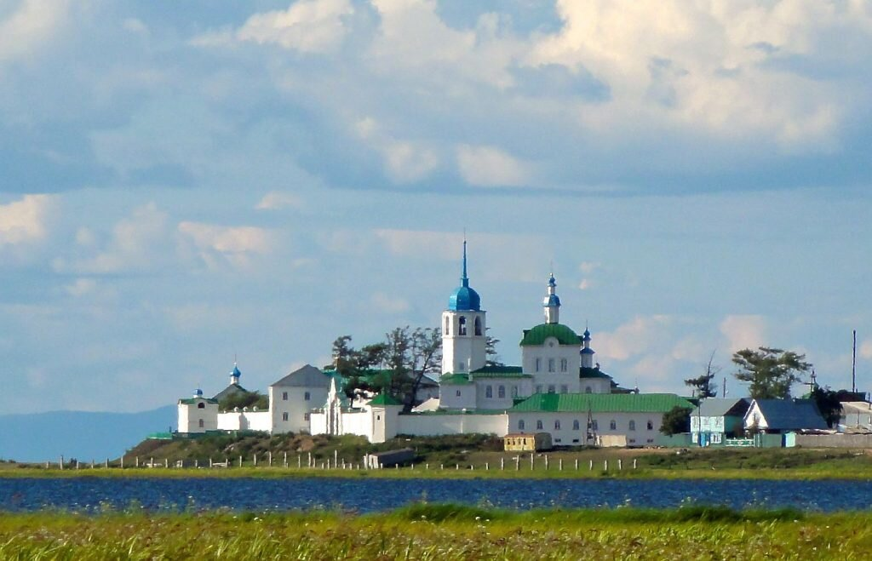
8. Посольский монастырь построен на месте захоронения царского посла, убитого в 1651 году. Как его зовут?

Slide 23
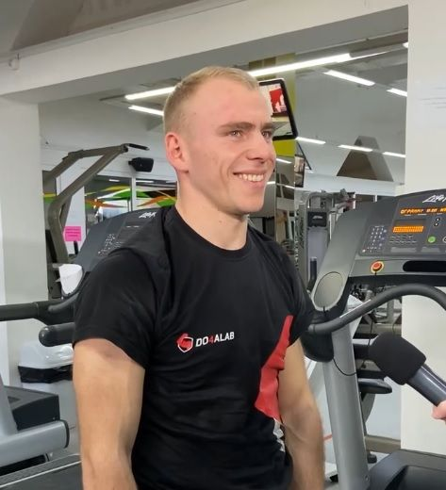
9. Кабанский район знаменит своими спортсменами. Каким видом спорта занимается
этот двукратный
победитель первенства
мира?

Slide 24
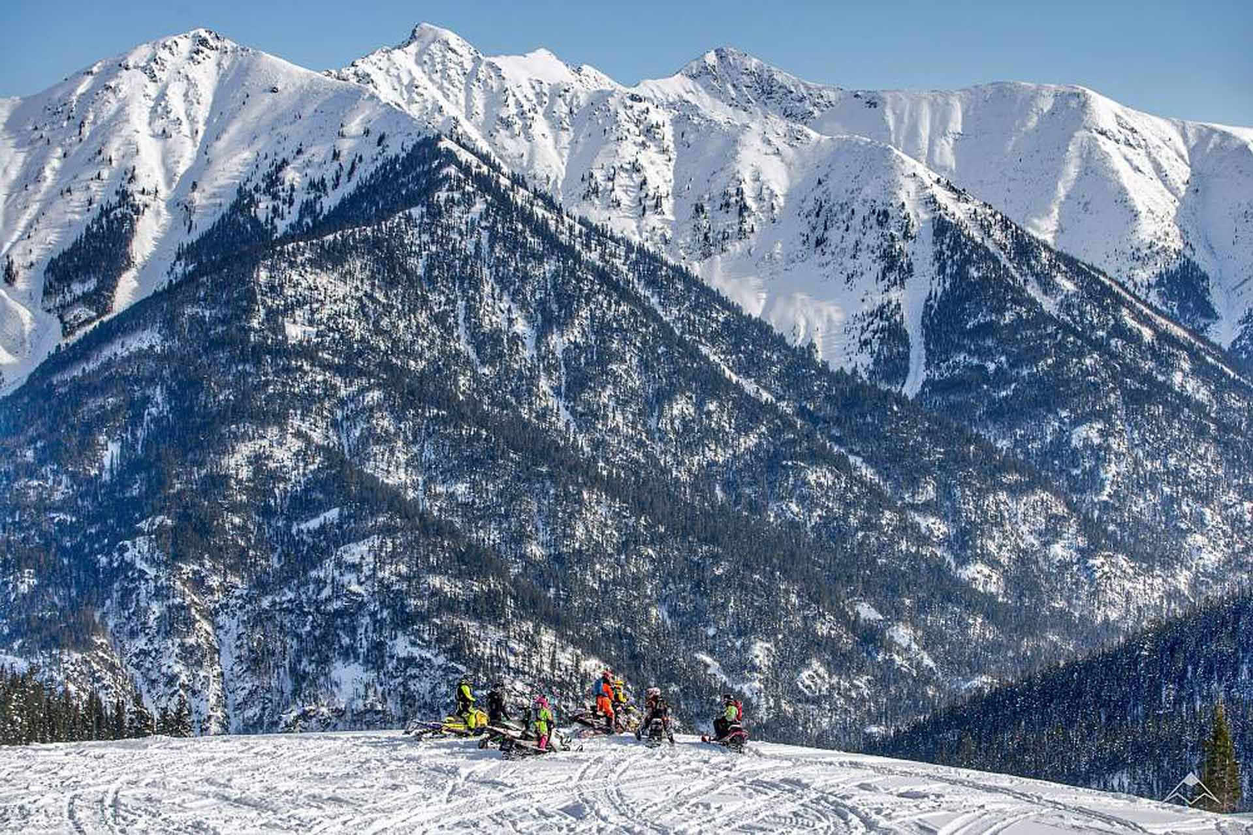
10. Как называется популярный горнолыжный склон на территории нашего района?

Slide 25
Правильные ответы:
  Мысовая
  Сокольников Алексей Анатольевич
  Героям Советского Союза, полным кавалерам ордена солдатской Славы, Герою социалистического труда
  Уян Бэлиг
  Татьяна и Ирина Сордия
  Гора “Сохор”
  Городское поселение “Селенгинское”
  Ерофей Заболоцкий
  Каргин Сергей, гиревой спорт
  “Мамай”

Slide 26


Slide 27
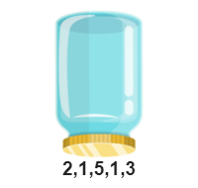

Slide 28
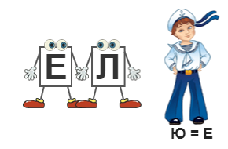

Slide 29
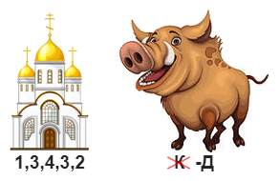

Slide 30
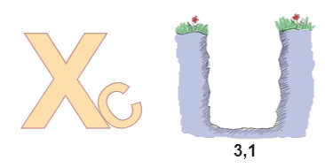

Slide 31


Slide 32


Slide 33
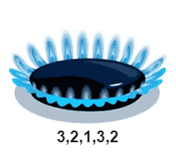

Slide 34


Правильные ответы
1. Кабан
2. Селенга
3. Хамар-Дабан
4. Сухая
5. Картон
6. Снежная
7. Загза

Slide 35


Slide 36

  1. Кто исполняет данную композицию?

Slide 37
2. Назовите автора-исполнителя этой песни про Кабанский район?

Slide 38
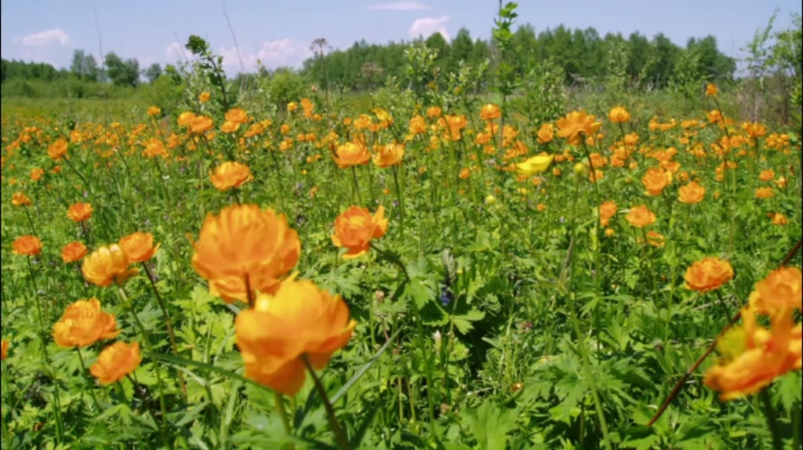
3. С каких слов начинается Гимн Кабанского района?

Slide 39
Правильные ответы:
  Николай Бабинцев (заслуженный работник культуры Республики Бурятия)
  Валентин Дубицкий
  “Земля родная – место у Байкала”

Slide 40
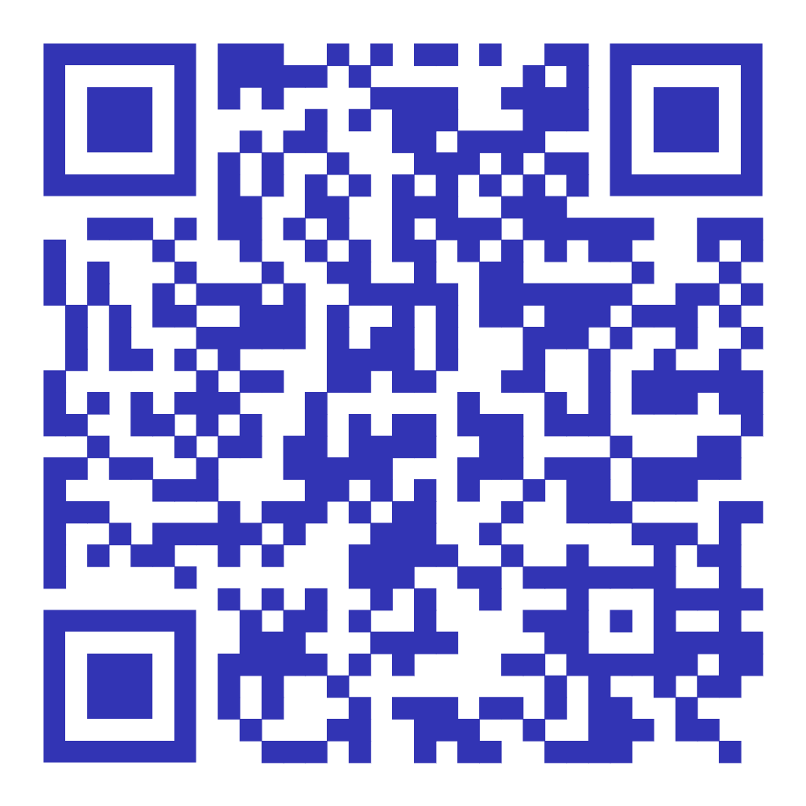
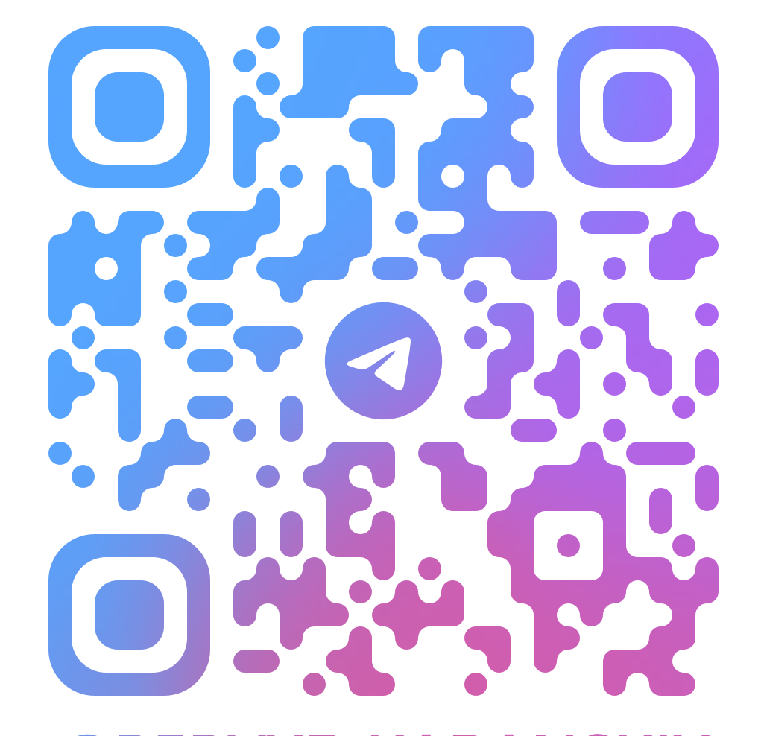
Присоединяйся к нам, будь Первым!
VK
TG

